Slide 1
Istoria leului

Slide 2
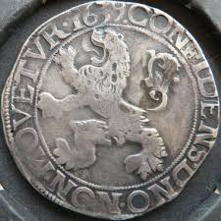
Talerul-leu(Sec. XVI-XVII)
-Este o monedă de arginit emisă in Provinciile Unite ale Țarilor de Jos,a fost moneda cea mai intens circulată iar dupa ea apare o moneda numita leu,divizata in 40 de parale.

Slide 3
Leul(1867)
Prin adoptarea legii monetare, leul devine moneda naționala împărțită în 100 de bani.
Inițial s-au emis monede de aramă cu valori nominale de 1,2,5 si 10 bani iar ulterior si valori mai mari.

Slide 4
Banii romanesti de hartie(1877)
In 1877 s-au emis primii bani românești de hartie de către ministerul de finante pentru acoperirea chelutierilor generate de războiul de independență.

Slide 5
Leul în perioada primului razboi mondial(1916-1918)
Din cauza creșterii inflației, se determina tipărirea unor cantități suplimentare de bani de hârtie.
De asemenea, este suspdentată convertirea in aur a bancnotelor.

Slide 6
Unificarea monetară(1920)
După Unirea de la 1 Decembrie 1918,se realizează preschimbarea în lei emiși de BNR a tuturor valutelor care circulau în provinciile românești.

Slide 7
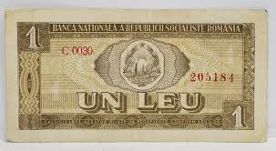
Republica socialista românia(1966)
Odată cu transformarea Republicii Populare Române în Republica Socialistă România, au fost puse in circulatie noi bancnote și monede

Slide 8
DUPA REVOLUTIE(1991)
După revoluția din 1989, se emit noi bancnote cu alte însemnne ale României.Pana în anul 1994 circula in pararel monede vechi

Slide 9

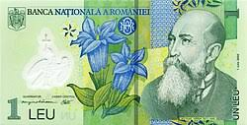
DENOMINAREA(2005)
Inflația crescută a determinat ca valorile economice sa aibă prea multe zero-uri.S-a decis tăierea cu patru de zero-uri a valorii nominale,astfel 10.000 lei vechi se preschimba cu 1 leu nou.
De asemenea,noile bancnote sunt fabricate din polimer.

